Slide 1

2.Observer Pattern
Made by mjh
Reference url : https://kamang-it.tistory.com/
ⓒSaebyeol Yu. Saebyeol’s PowerPoint
ⓒSaebyeol Yu. Saebyeol’s PowerPoint

Slide 2

목차
a table of contents
1
개념 및 동기
2
내용
3
장점
4
활용성

Slide 3
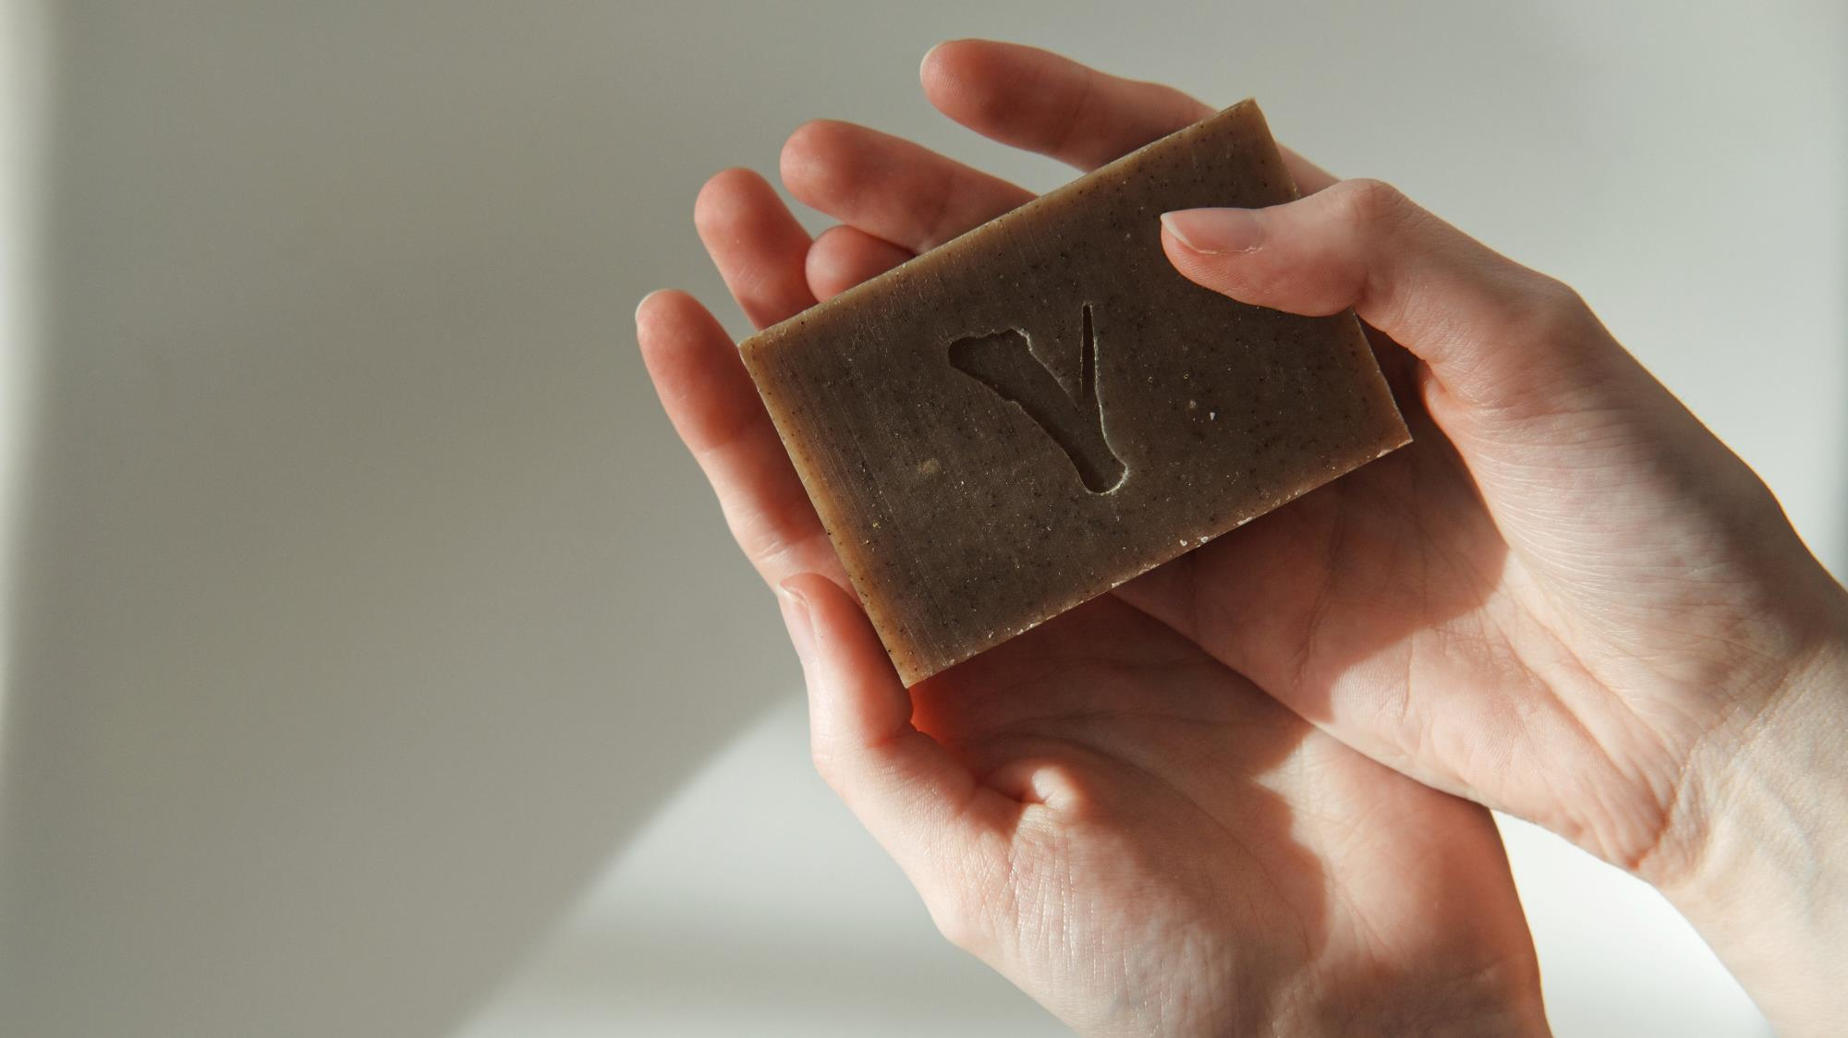
Part 1,
개념 및 동기

Slide 4
1. 개념 및 동기
Observer Pattern
#개념
객체 사이에 일 대 다의 의존관계를 정의해 두어, 어떤 객체의 상태가 변할 때 그 객체에 의존성을 가진 다른 객체들이 그 변화를 통지 받고 자동으로 갱신 될 수 있게 하는 디자인 패턴

Slide 5
1. 개념 및 동기
Observer Pattern
#왜? 사용함?
-하나의 시스템이 서로 연결되는 클래스 집합으로 분할하면 객체 간의 일관성을 유지해야 함
-일관성을 높여야 하는 동시에 결합도를 낮춰야 함
(코드 중복 방지)

Slide 6
Part 2,
내용

Slide 7
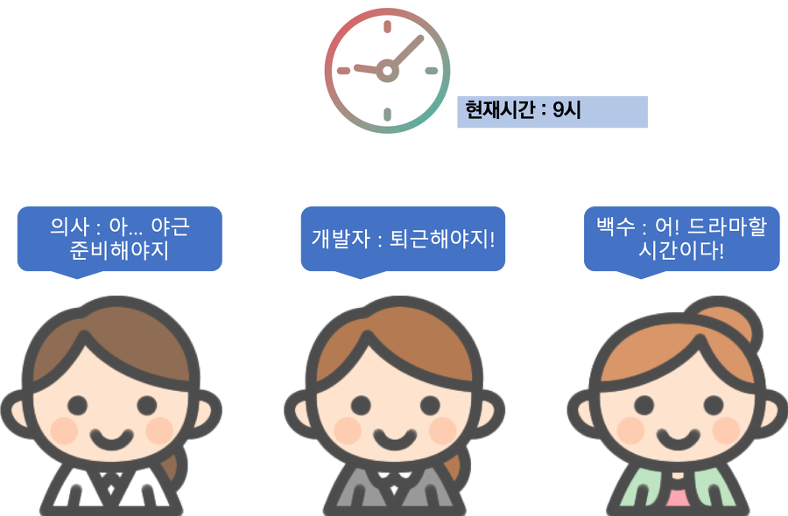
2. 내용
#예시
시간 : 7시 >> 9시

Slide 8
2. 내용
시간이 지나면 다른 사람들의 상태를 자동으로 바뀌게 하기가 어렵다.
사람들이 시간이 바뀌는 걸 감지할 방법을 구현하기가 어려움

Slide 9
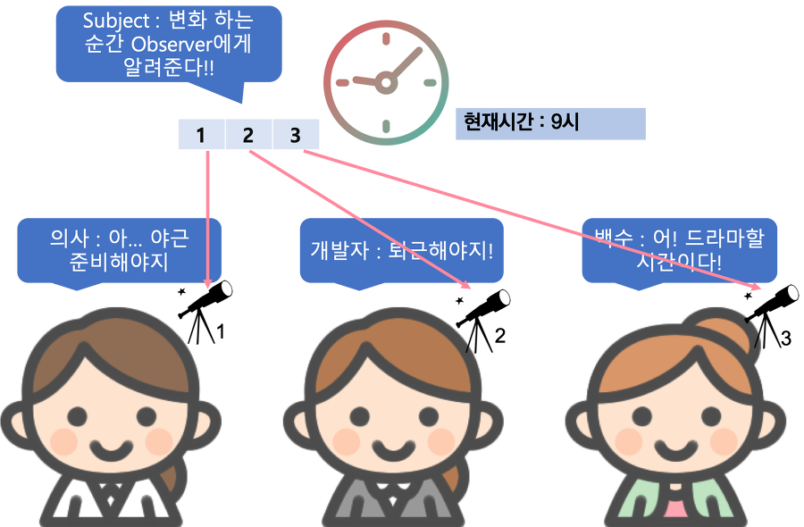
2. 내용
#예시

Slide 10
2. 내용
Subject
상태변경
변화감지
대상변경 처리( )
실제주체자
구독자 갱신( )
Set State(9);
변화통보
Observer
알림
알림
알림
구독자
구독자
구독자

Slide 11
2. 내용
#참여자들이 맡는 기능들
Subject : 구독자 생성/삭제 기능, 구독자 알림 전송 기능 선언
Observer : 알림 처리 기능,기타 처리 기능 선언
ConcreteSubject : 구독자 관리할 리스트 선언, 속성 정의,구독자 기능 구현, 주체 값에 대한 변화 메서드 기능 등 구현
ConcreteObserver : 생성자 선언 시 구독자에 추가,속성 정의, 주체로 부터 받은 알림 처리기능 구현(update();) 등

Slide 12
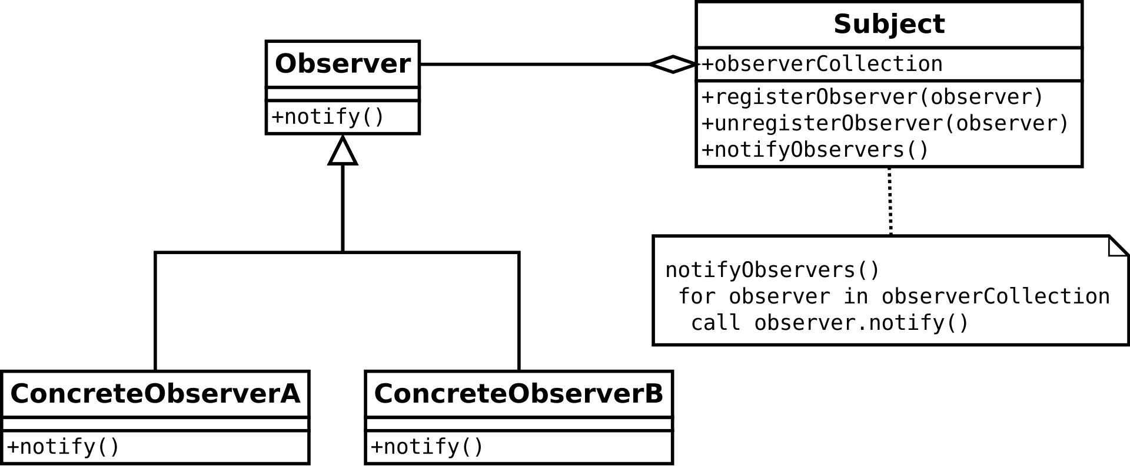
UML

Slide 13
2. 내용
Source

Slide 14
Part 3,
장점

Slide 15
3. 장점
Observer Pattern
-주체 및 감시자 모두 독립적으로 변형하기 쉽다.
-감시자 재사용하지 않고도 주체를 재사용할 수 있고, 주체 없이도 감시자를 재사용 할 수 있다.
-주체나 감시자의 수정 없이도 감시자를 추가할 수 있다.

Slide 16
Part 4,
활용성

Slide 17
4. 활용성
Observer Pattern
#활용성 : 다음 의 경우의 해당하면 옵저버 패턴을 사용
1.어떤 추상 개념이 두 가지 양상을 갖고 하나가 다른 하나에 종속적일 때, 각 양상을 별도의 객체로 캡슐화 하여 이들 각각을 재사용
2.한 객체에 가해진 변경으로 다른 객체를 변경해야 하고, 프로그래머들은 얼마나 많은 객체들이 변경되어야 하는지 몰라도 될 때
3.어떤 객체가 다른 객체에 자신이 변화를 통보할 수 있는데, 그 변화에 관심있어 하는 객체들이 누구인지에 대한 가정 없이도 그러한 통보가 될 때

Slide 18

감사합니다

